Slide 1
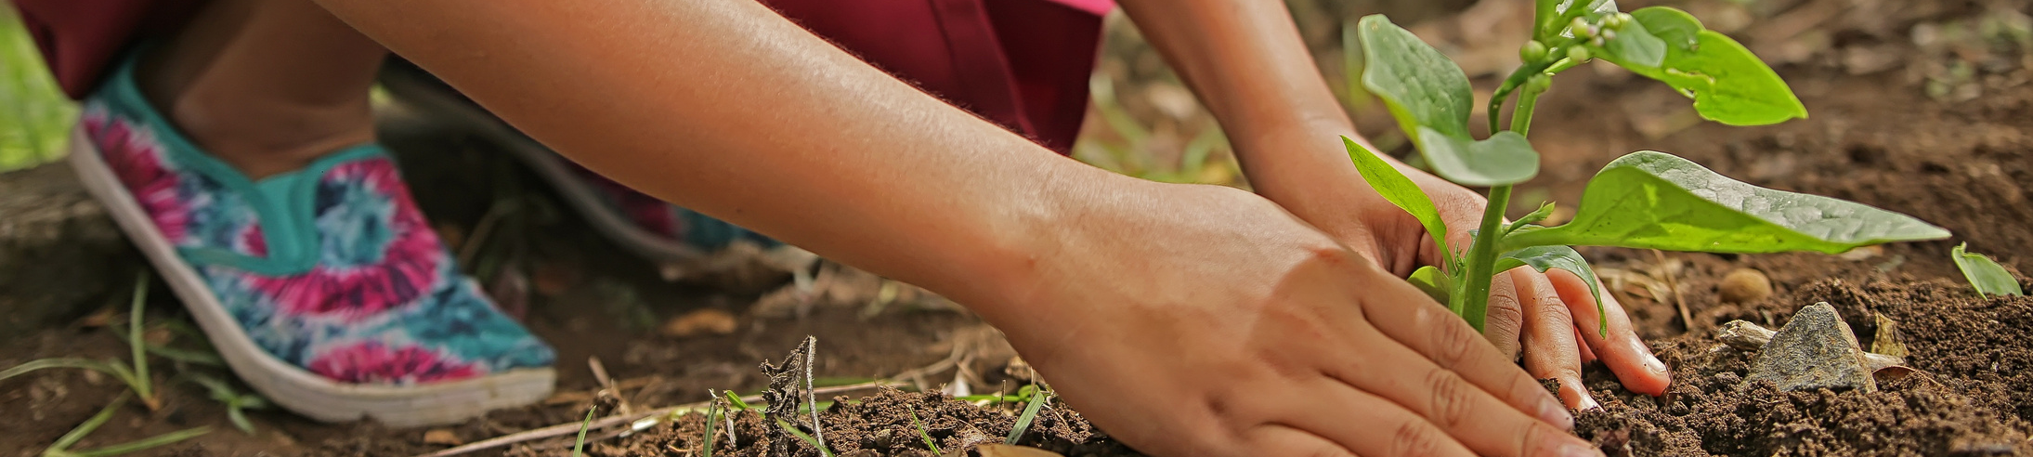
КЫРГЫЗ РЕСПУБЛИКАСЫНЫН АЙЫЛ ЧАРБА МИНИСТРЛИГИ ОРГАНИКАЛЫК АЙЫЛ ЧАРБА ДЕПАРТАМЕНТИ
Органикалык айыл чарбасында биотехнологиянын ролу:
Биопрепараттардын жана энтомофагдардын өсүмдүккө тийгизген таасири

Slide 2
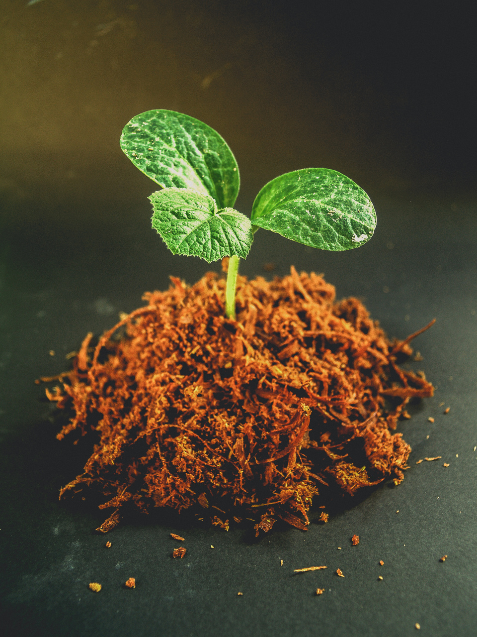
Органикалык айыл чарбасын өнүктүрүү – бул айлана-чөйрөнүн бүтүндүгү жана адамзаттын саламаттыгы!
Биокаражаттарды колдонуу:
өсүмдүктөрдүн азыктык балансын жакшыртат жана аны менен кошо айыл чарба өсүмдүктөрүнүн түшүмүн жогорулатат
продукциялардын сапаты жогорулайт
өсүмдүктөр ооруга жакшы туруштук беришет
органикалык айыл чарбасына өтүү менен өсүмдүктөрдү жогорку баада сатууга болот

Slide 3

Департаменттин аймактык филиалдарында төмөндөгү биопрепараттар жана энтомофагдар өндүрүлөт:
Биолигнин - өсүмдүктөрдүн өсүшү үчүн биологиялык стимулятор;
Триходермин - биофунгицид козукарын илдеттерге каршы колдонулат;
Амблисейус - биоагент жөргөмүш кенесин жана трипстерди жок кылат;
Габрабракон - биоагент пахта үкүчөлөрдү, косек курттарды жок кылат;
Трихограмма - биоагент 200 ашык зыянкечтерге каршы колдонулат;
Алтынкөз - биоагент 80 ашык зыянкечтерди жок кылууга жөндөмдүү;
Афелинус – биоагент кантала кенесине каршы колдонулат;
Феромонные ловушки - зыянкеч көпөлөктөрдү изилдөөгө колдонулат.

Slide 4
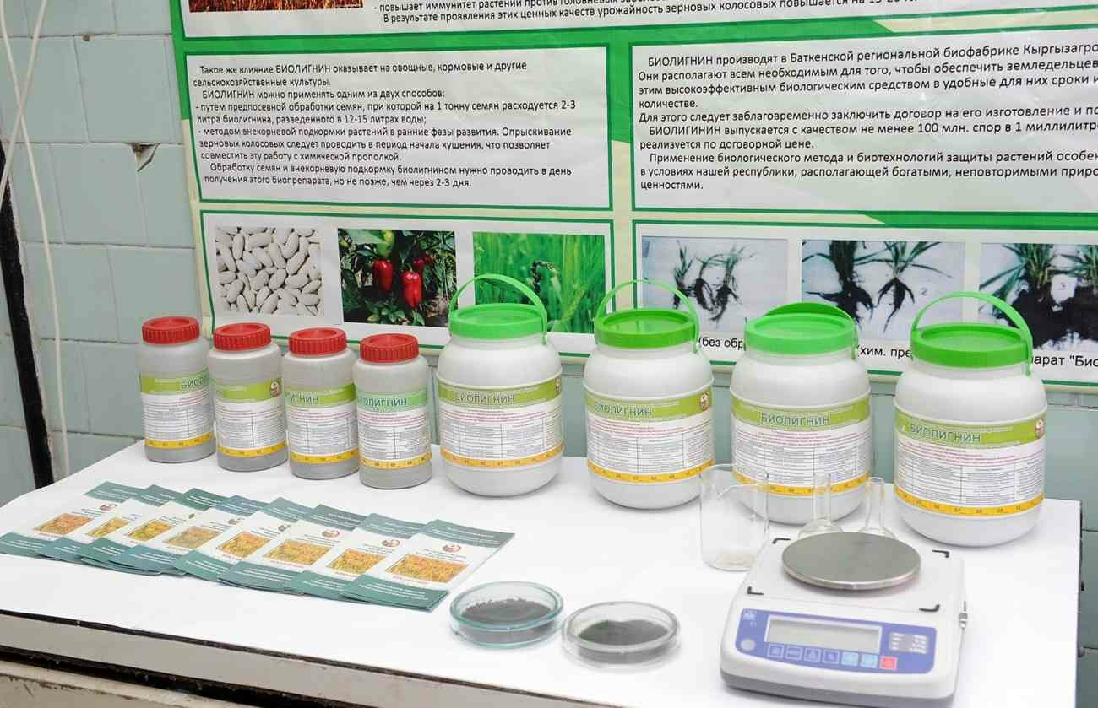
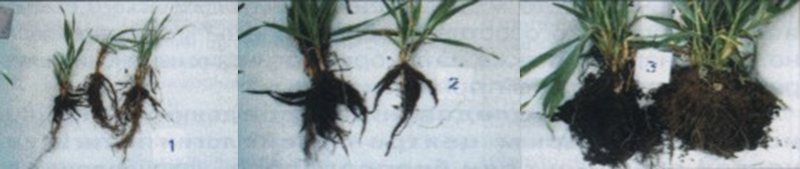
БИОЛИГНИН
экологиялык таза биостимулятор 1л 29 сом
айыл чарба өсүмдүктөрүнүн кубаттуу тамыр системасынын пайда болушуна шарт түзөт
өсүмдүктөрдүн чайланышын 25-37 % жогорулатып, себүү нормасын 15-20 % кыскартат
өсүмдүктөрдүн жатып калышына каршы туруктуулукту камсыз кылат, аны менен коромжусуз түшүм жыйналат
машактын толук кандуу бышып жетилишин камсыз кылат, көщдөй дандар болбойт
белоктун бир топ интесивдүү топтолушу менен дандын сапатын жакшыртат
тунуктугу 5-18%га,
протеиндин курамы 4-10
клейковинанын курамы 28-30%га жогорулайт
1000 даана дандын массасы 8,9-20%га көбөйөт
Кара көсө жана тамыр чирик илдеттерине каршы иммунитетин жогорулатат
контроль
(чыланбаган)
Химиялык
стимулятор
Биопрепарат
"Биолигнин"

Slide 5

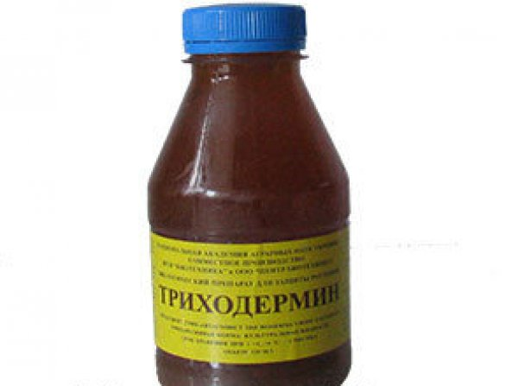
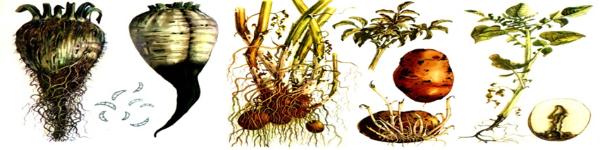
ТРИХОДЕРМИН
Биофунгицид 1л 54 сом
Триходермин- айыл чарба өсүмдүктөрүнүн илдеттерине каршы пайдаланылуучу биофунгицид
Триходермин - тамыр чирик, фитофтороз, ризоктониоз, фузариоз чириги, кара чирик (черная ножка), котур (парша) илдеттерине каршы колдонгондо жогорку эффективдүүлүгүн көрсөттү
Триходермин- антибиотикалык касиеттерге ээ. Ал жер кыртыштагы органикалык заттарды ажыратып, кыртыштын асылдуулугун жогорулатат жана биостимулятор катары колдонсо болот.

Slide 6
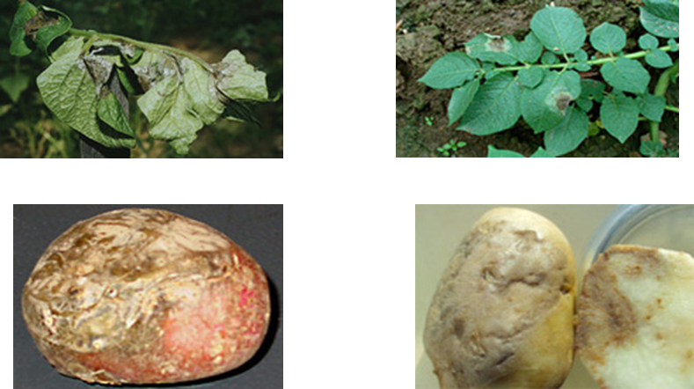
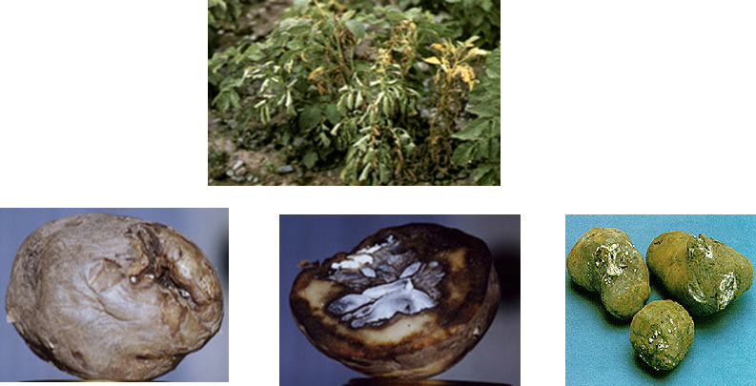
Картофелдин илдеттерине каршы 95% эффект берди
Фитофтороз
Фузариоздук соолуп калуу жана тамыр түймөктөрдүн кургак чириги

Slide 7
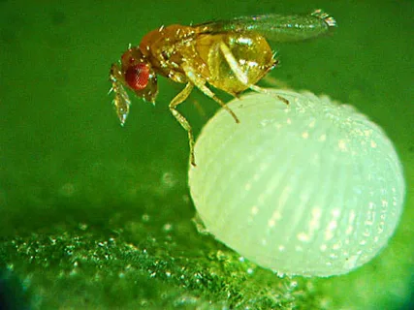
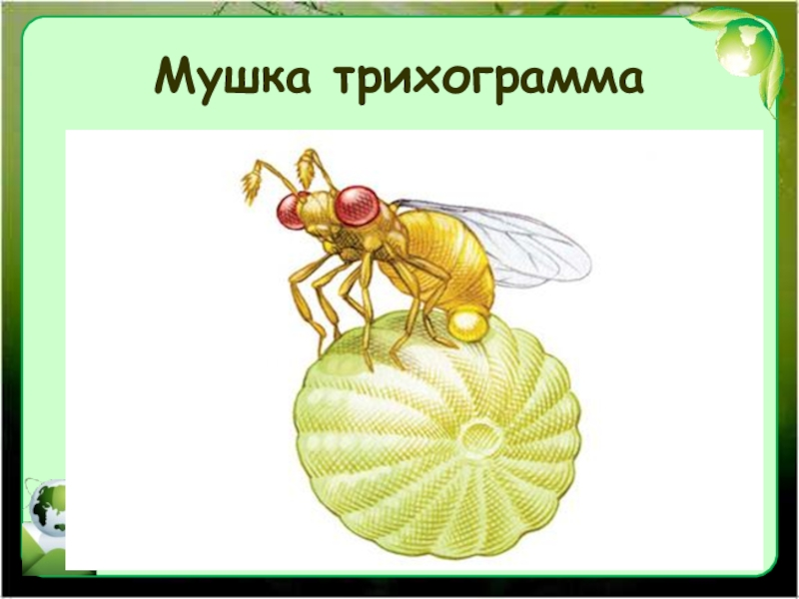
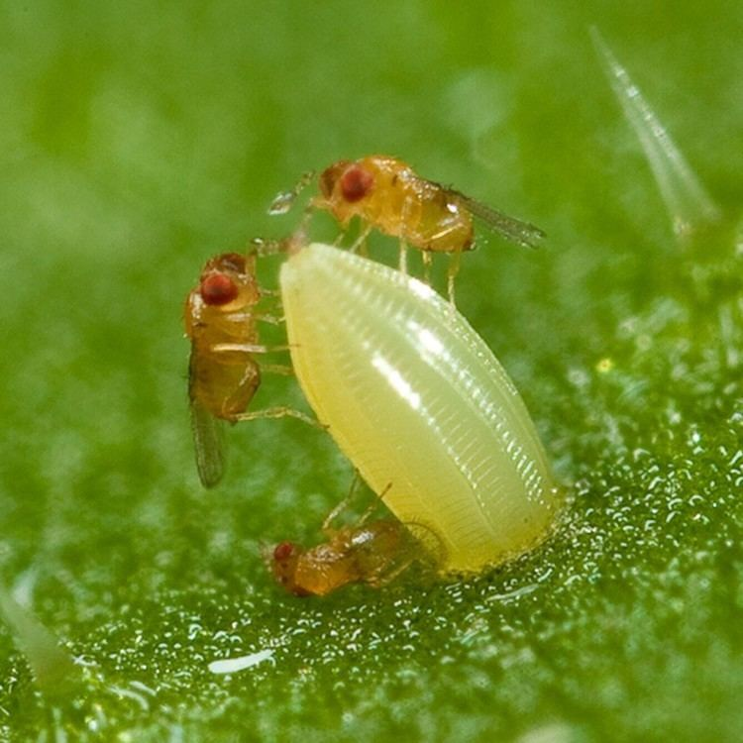
ТРИХОГРАММА
Энтомофаг 1гр 35 сом
ТРИХОГРАММА айыл чарба өсүмдүктөрүндөгү күздүк, жапайы, капуста үкүчөлөрүнүн, ак канаттардын, күбөлөрдүн, жүгөрү жетим көпөлөгүнүн көпчүлүк түрлөрүн жана косек куртун, мөмө жегичти жана башка зыянкечтердин 60тан ашуун түрлөрүн жок кылат.
Мындай кеңири таасир этүү спектрине бир гана заманбап химиялык каражаттар - инсектициддер ээ.
Мындай химиялык инсектициддерден трихограмманын өзгөчөлүгү - айлана чөйрөнү булгабайт, пайдалуу курт-кумурскаларды жок кылбайт. Адамзаттын өмүрүнө зыян алып келбейт.
Трихограмманы косек куртунун жумурткаларын жок кылууда таасир этүү эффективдүүлүгү 70-72% ды түзөт.

Slide 8
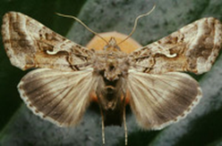
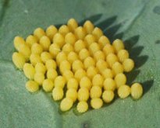
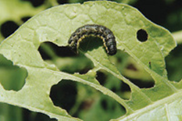
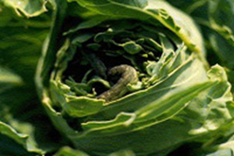
Капуста үкүчөсү (Mamestra brassicae),
үкүчө түркүмүндөгү (Noctidae) зыянкечтерди жок кылат
Гамма-үкүчөсүнүн сырткы көрүнүшү
Капуста
үкүчөсүнүн жумурткалары
Гусеницасынын зыян келтириши
үкүчөнүн капустадагы гусеницасы

Slide 9
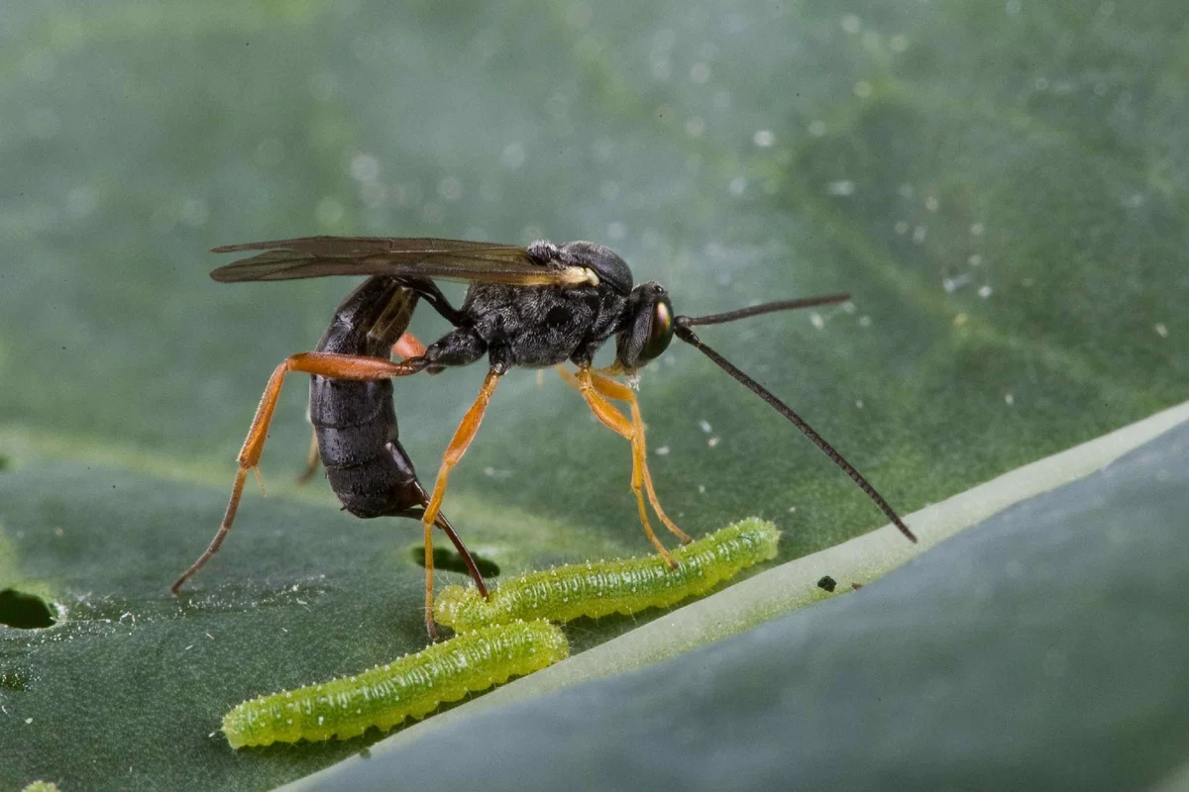
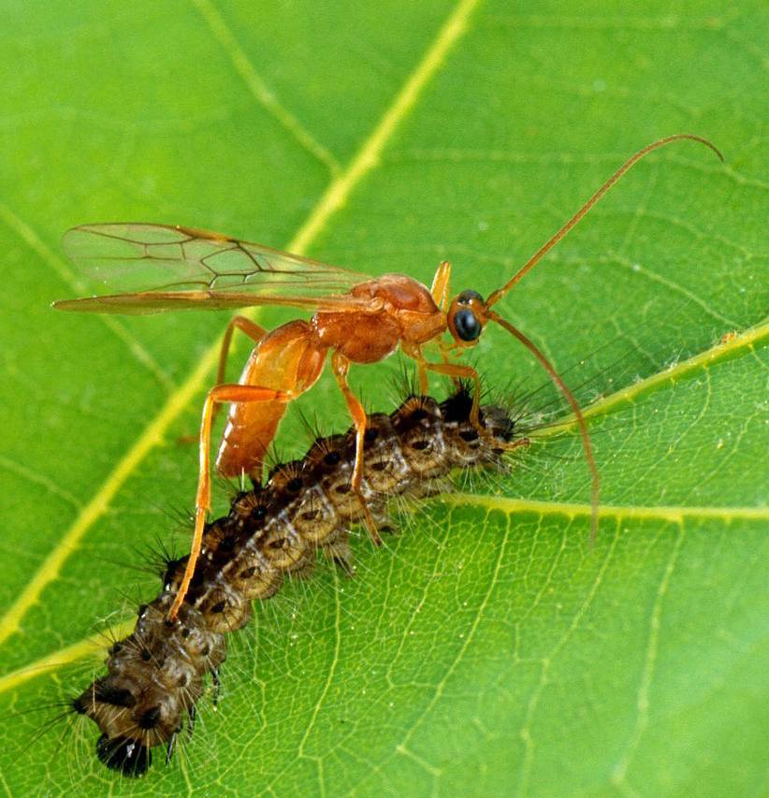
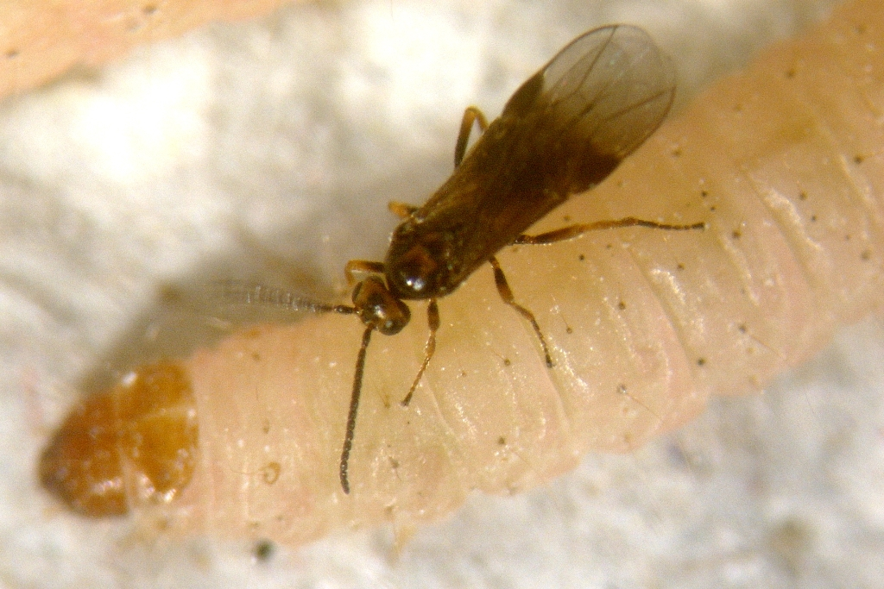
ГАБРАБРАКОН
Энтомофаг 1 особь 0,51 сом
Габрабракон – үкүчөлөрдүн, күбөлөрдүн, жетим көпөлөктөрдүн жана башка кабырчык канатту курт-кумурскалардын сырткы митеси. Көбүнчө көпөлөк курттары жетилген мезгилде мителик кылат
Габрабракон көпөлөк курттарынын денесине жумуртка таштаардан мурун, аны чагып шал кылып алат
Габрабраконду пахтадагы, тамекидеги жана жашылчалардагы косек куртун жок кылууда эффективдүүлүгү 80-85 % түзөт.
Колдонуу нормасы 1 га аянтка жабыркоо даражасына жараша 100-300 даананы учурат.

Slide 10
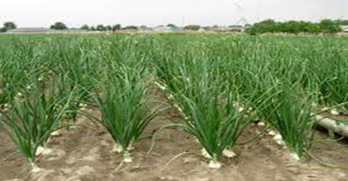
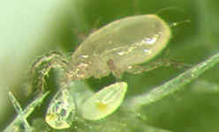
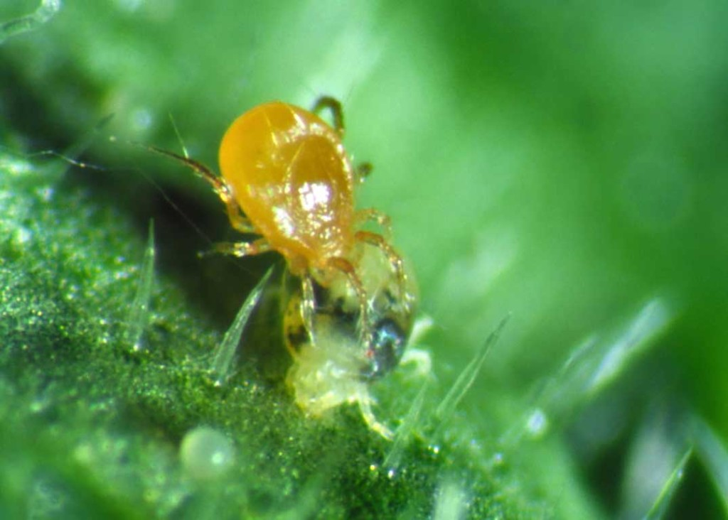
АМБЛИСЕЙУС
Энтомофаг 1000 особь 3,3 сом
АМБЛИСЕЙУС - бул жырткыч кене, трипстин, жөргөмүш кенесинин жумуткалары, личинкалары ж.б. айыл чарба зыянкечтери менен азыктанат
АМБЛИСЕЙУСТУ колдонуунун нормаларын, мөөнөттөрүн туура сактоо менен трипсти жана кене жөргөмүшүн дээрлик жок кылууга жетишүүгө жана өсүмдүктөрдүн түшүмдүүлүгүн сактоого болот
Амблисейус пиязда, тамекиде, пахтада, жашылчаларда, гүлдөрдө кеңири колдонулат.

Slide 11
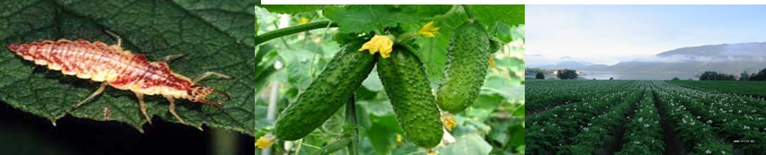
АЛТЫН КӨЗ
Алтын көз – бул жырткыч курт-кумурска, айыл чарба өсүмдүктөрүнүн зыянкечтерине каршы колдонулунат
Алтын көздүн личинкасы- жашылчалардагы, мөмөлөр-дөгү жана башка өсүмдүктөрдүн 100дөн ашуун
зыянкеч курт-кумурскалары менен азыктанат
Алтын көздүн оптималдуу саны менен, күздүк, жапайы үкүчөлөр, косек курттар, биттер, колорад кощузу сыяктуу
зыянкечтерге каршы күрөшсө болот
Алтынкөздү 1 га талаага 1200-1600 даанадан кое беребиз.

Slide 12
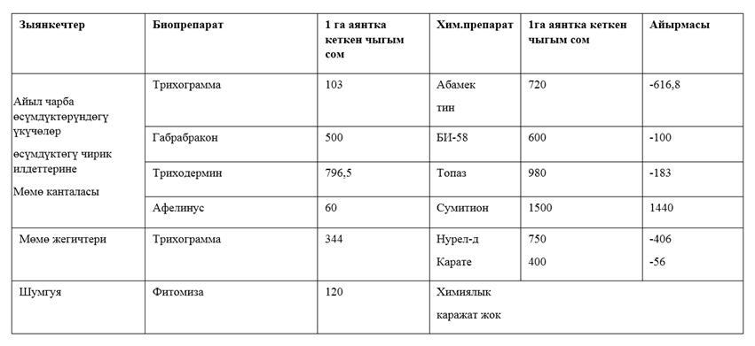

Slide 13
Департаменттин
жана анын территориалдык филиалдарынын даректери жана байланышуу
Чүй территориалдык филиалынын дареги:Чүй областы, Сокулук району, Новопааловка айылы, Деповская көч.,80
Тел.: +936 312 45-72-70; 0772377386.
Ош территориалдык филиалынын дареги: Ош областы, Ош шаары. Карасуу көч., 2а Тел./факс: +996 3222 8-44-18; моб.: +996 550 83-11-01;
Ысык-Көл территориалдык филиалынын дареги: Ысык-Көл областы, Каракол шаары, Кутманалиев көч., 118 Тел.: +996 39225-17-75; 5-17-67; 5-18-94; Факс: +996 3922 5-17-88; Моб.: +996 777 30-87-32;
Жалал-Абад территориалдык филиалынын дареги: Жалал-Абад областы, Сузак району, Сузак айылы, Дыйкан-Палван көч., 46 Тел.: +996-3748-5-02-20; Факс: +996-3748-5-02-20
Талас территориалдык филиалынын дареги: Талас областы, Кара-Буура району, Кызыл Адыр айылы, Промзона көч.,
0772826002; 0553093533; 0777374330;
Баткен территориалдык филиалынын дареги: Баткен областы, Баткен шаары, Нуруев көч., 3 Телефон: 0777 77 70 09
Нарын территориалдык филиалынын дареги: Нарын областы, Нарын шаары, Раимбеков кеч., 46 Телефон: 0701-88-02-12

Slide 14
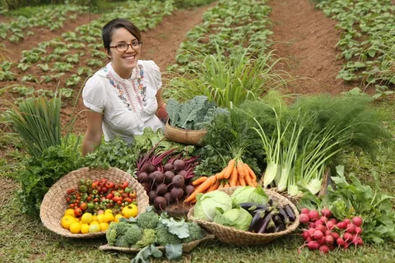
КӨҢҮЛ БУРГАНЫҢЫЗДАР ҮЧҮН РАХМАТ!
Биз жерлерди таза сактап ден-соолугу таза келечек муунду өстүрөлү!
Байланыш телефондору: 0312 457270; 0772377386

